Slide 1
GC-FR-006 21-08-2021 Versión 09

Slide 2
Encuesta de percepción de comunicaciones
2022 - 2
Institución Universitaria Colegio Mayor de Antioquia

Slide 3
Metodología
Encuesta realizada durante los días 2, 8 y 10 de noviembre de 2022, a través de las historias de Instagram de @iucolmayor

Slide 4
DATOS CUANTITATIVOS

Slide 5
¿Qué tan satisfecho te encuentras con las
comunicaciones de la I.U Colmayor?
Variable | Respuestas
Muy satisfecho | 128 votos
Satisfecho | 168 votos
Insatisfecho | 50 votos
Total de participantes 346

Slide 6
¿A qué correo te llega información de la
institución?
Variable | Respuestas
Al correo certificado | 11
Al correo electrónico personal | 192
Al correo institucional | 161
Total de participantes | 364
*Se resalta en negrita la respuesta correcta

Slide 7
¿Qué día recibes en tu correo institucional el flash institucional?
Variable | Respuestas
Lunes y jueves | 60
Lunes y algunas veces los jueves | 36
Creo que los miércoles | 8
No tengo idea | 105
Total de participantes 209
*Se resalta en negrita la respuesta correcta

Slide 8
¿Cómo evalúas la respuesta a tus preguntas
en las redes sociales institucionales?
Variable | Respuestas
Muy oportuna | 47
Oportuna | 76
Inoportuna | 41
Total de participantes 164

Slide 9
¿Qué puntuación das al nivel de las respuestas y
atención que obtienes en Atención al Ciudadano?
Variable | Respuestas
10 – excelente | 57
5 - regular | 67
1 – malo | 22
Total de participantes 146

Slide 10
¿Cómo calificas la agilidad en los trámites
institucionales?
Variable | Respuestas
Excelente | 19
Buena | 58
Regular | 68
Ineficiente | 14
Total de participantes 159

Slide 11
¿Cómo calificas la amabilidad de las personas que te atienden en Atención al Ciudadano?
Variable | Respuestas
Excelente | 44
Buena | 60
Regular | 51
Mala | 9
Total de participantes 164

Slide 12
Total de respuestas cuantitativas
1.552

Slide 13
DATOS
CUALITATIVOS

Slide 14
¿Qué información te gustaría recibir en tu
correo institucional?
Usuario | Mensaje
esteban_velez11 | Comunicados oficiales de la asamblea
majito4664 | Información de cursos, charlas y actividades del bienestar
isabel_betancur | Todo sobre la universidad
helymontoyar | De todo
kevicaperao | Todo sobre las becas
maleja.mt | Pasantías y sobre investigación y semilleros

Slide 15
¿Qué información te gustaría recibir en tu
correo institucional?
Usuario | Mensaje
alejandro12432 | Todo sobre noticias y actividades de la universidad
edna_montoya | Feria de emprendedores para graduados
david_carcamo | Diplomados
123porkaren | Prefiero al correo personal
Elida_z16 | Soy graduada y quiero que me vuelvan a llegar los correos
the_obtuse13 | Talleres y cursos del Bienestar Institucional

Slide 16
¿Qué información te gustaría recibir en tu
correo institucional?
Usuario | Mensaje
mariamrozof | Seminarios y eventos académicos
kimberlyxgs | La inscripción a eventos
yessigomezpalacio | Todo esta completo
fernandarroyave | Todo me parece genial

Slide 17
¿Qué información te gustaría recibir en las redes sociales institucionales?
Usuario | Mensaje
kevincaperao | Ayudas para los estudiantes
isajiimeneez | Servicios que prestan los procesos de la U
apulgarin31 | Link de los eventos por Meet y YouTube
cathepreciado | Actividades en general
panavofo1 | Información de maestrías y especializaciones
diego.patino3 | Información de las carreras

Slide 18
¿Qué información te gustaría recibir en las redes sociales institucionales?
Usuario | Mensaje
c.candamil | Espacio para los colectivos estudiantiles
yessigomezpalacio | Todo lo que recibo es muy completo
edwinduque_90 | Información sobre los cursos de inglés
kimberlyxgs | Ofertas de empleo y proyectos de investigación
carlvzd | Todas
Leleliza_16 | Servicios de Bienestar Institucional

Slide 19
Total de respuestas cuantitativas
28

Slide 20
Respuestas totales: datos cuantitativos y cualitativos
1.580

Slide 21
EVIDENCIAS

Slide 22
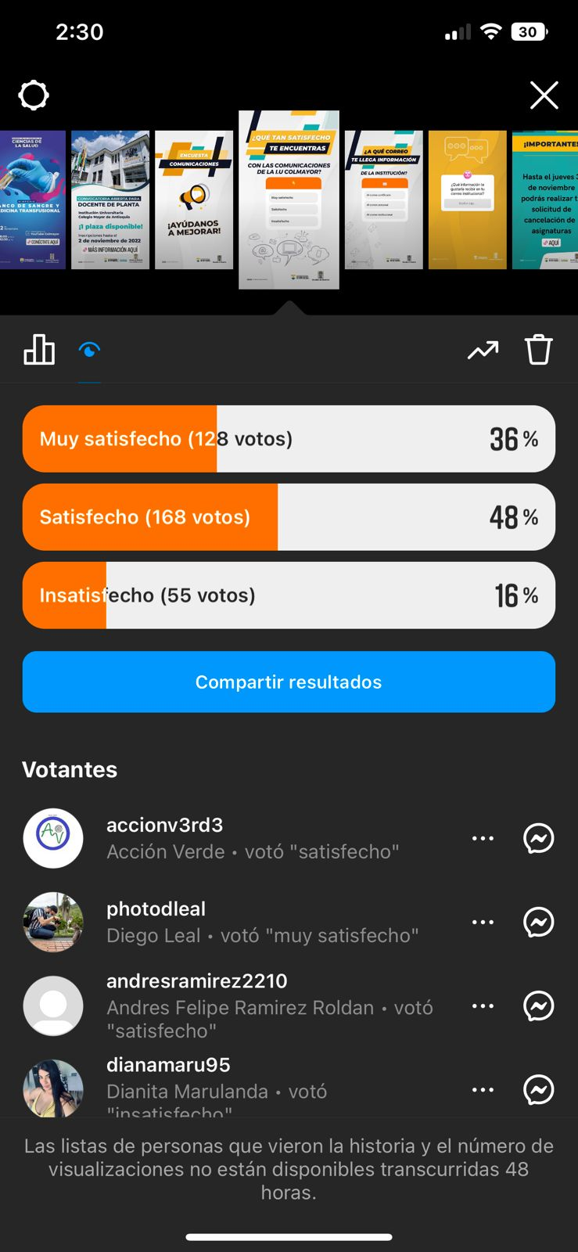
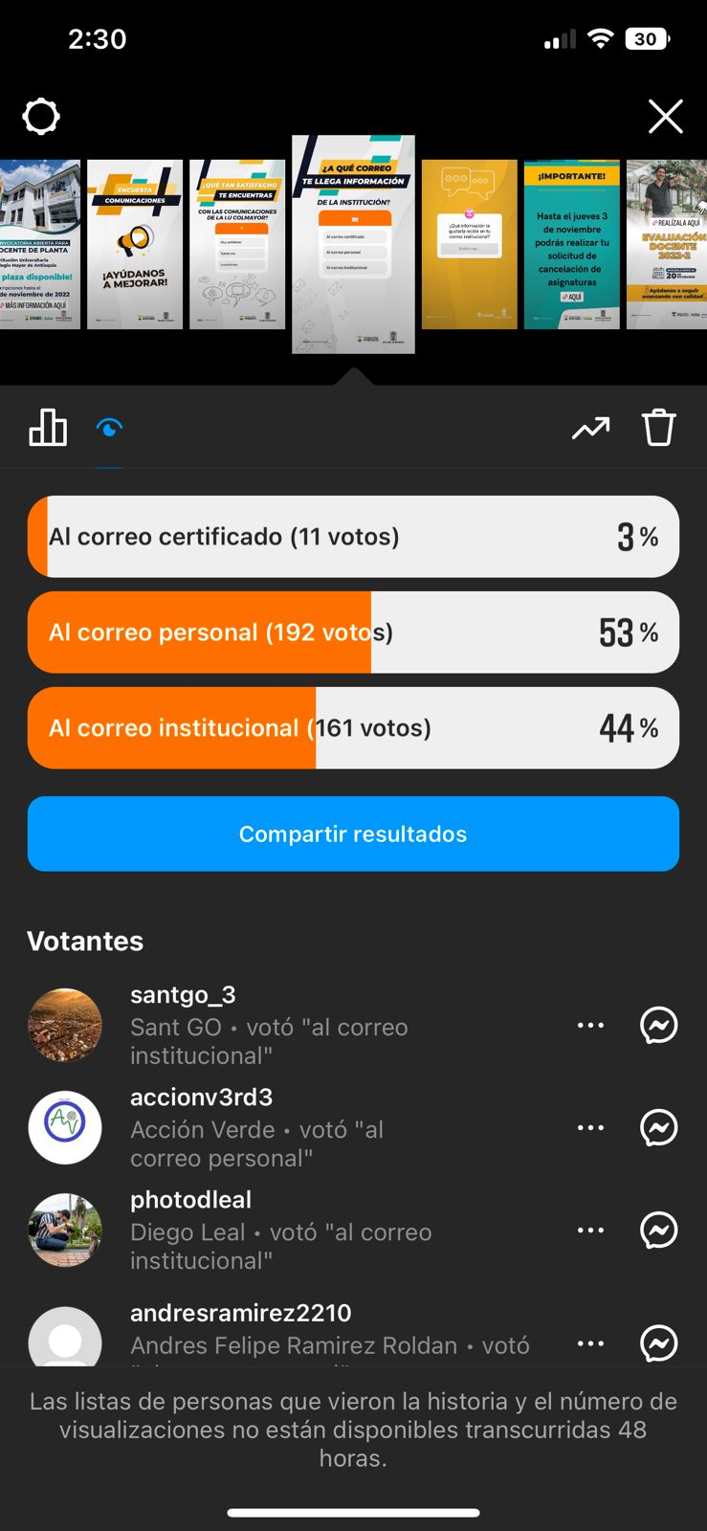
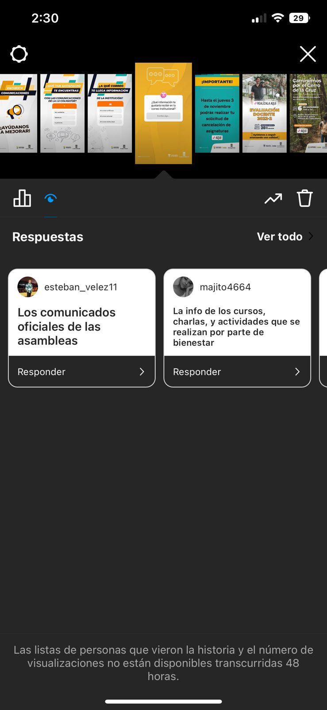

Slide 23
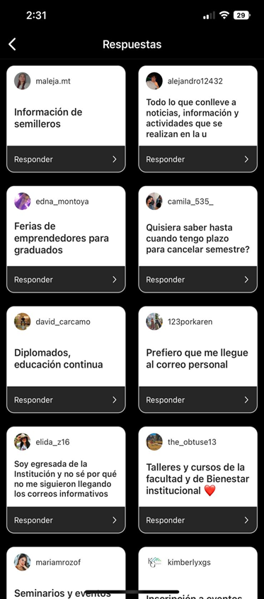
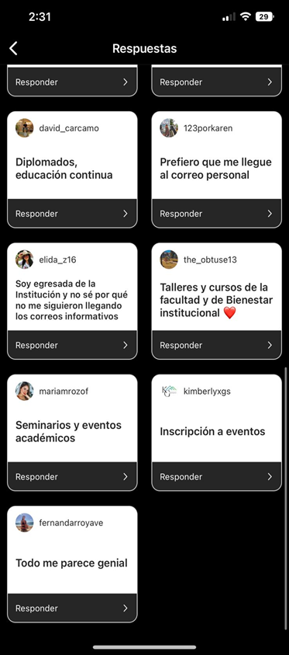

Slide 24
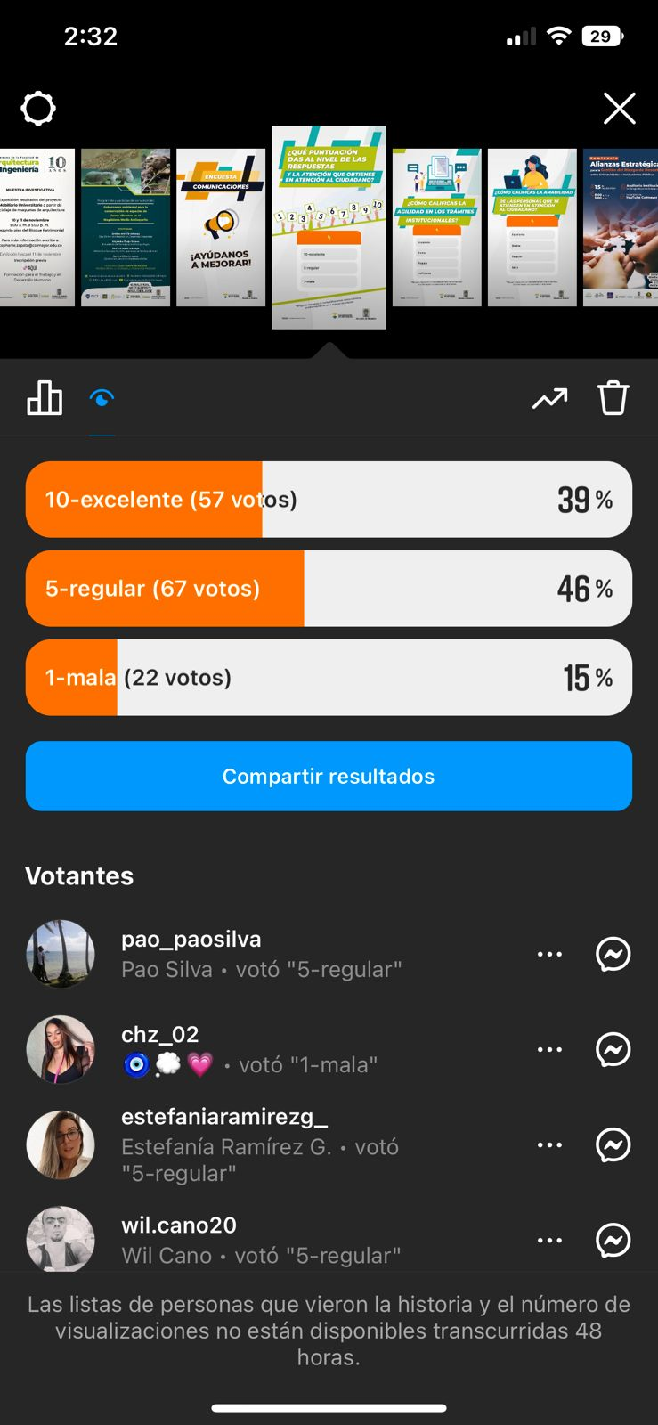
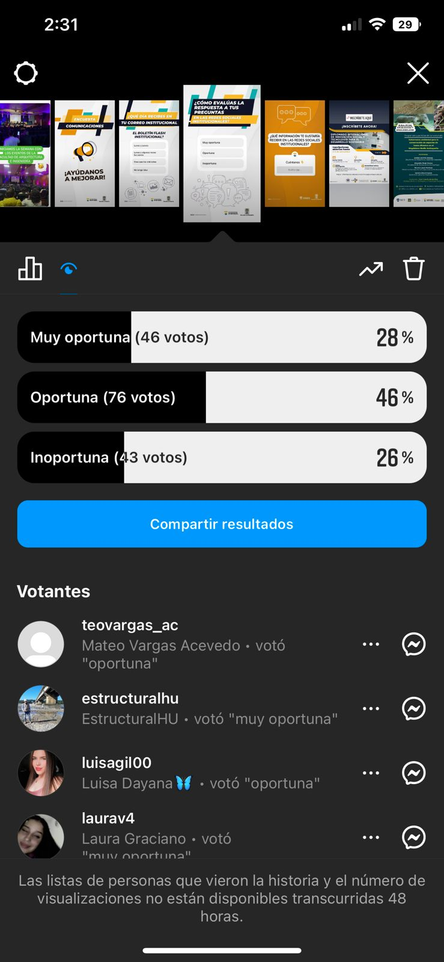
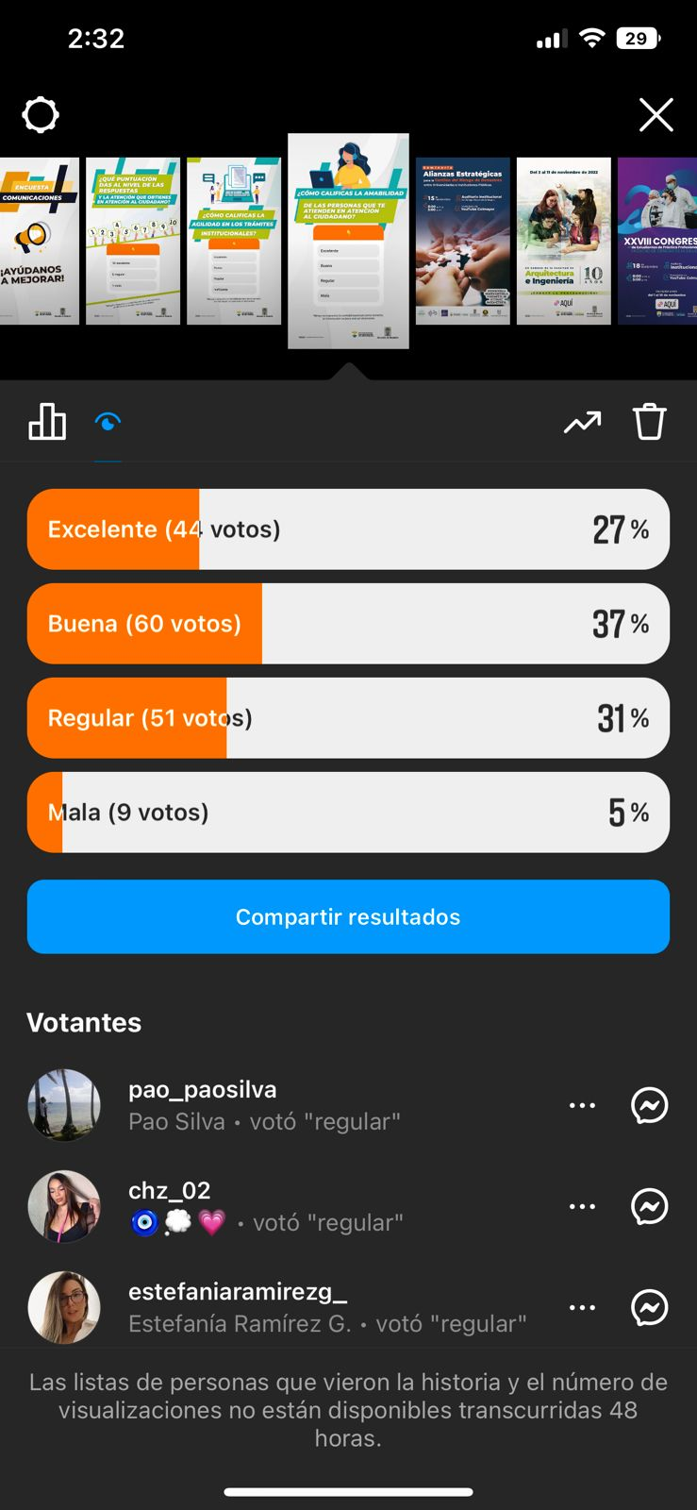

Slide 25
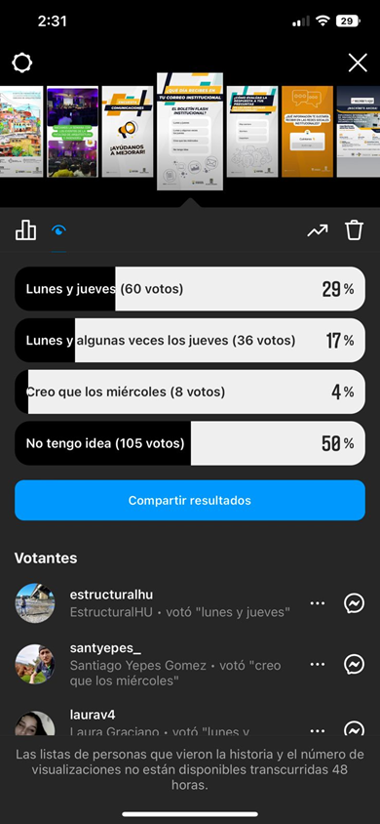
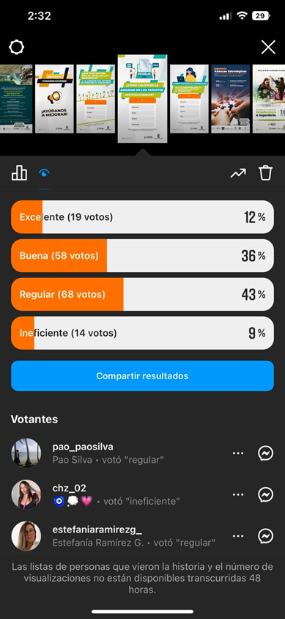

Slide 26
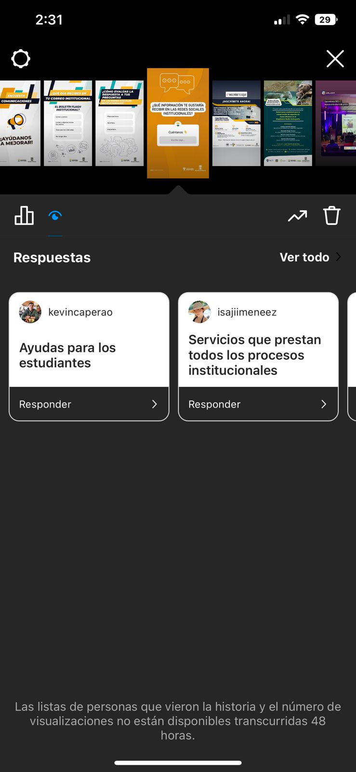
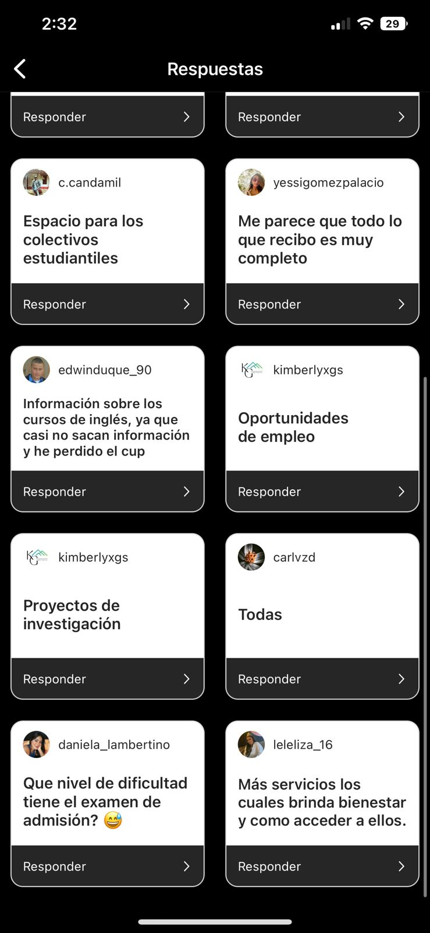
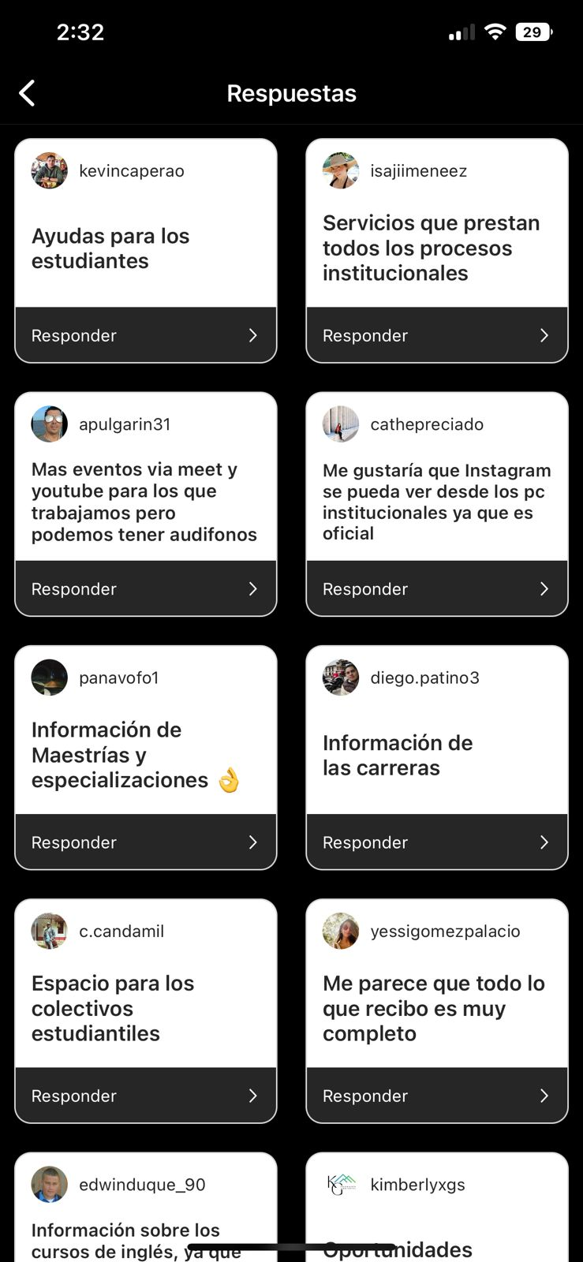

Slide 27
ANÁLISIS

Slide 28
La encuesta de percepción se realiza semestralmente para conocer el grado de conocimiento, aceptación y favorabilidad que tienen las comunicaciones institucionales en los diferentes públicos objetivos; esta no solo se convierte en una herramienta para medir la percepción, sino que también sirve como insumo para la mejora continua en los procesos comunicacionales y de mercadeo, implementados desde la Institución Universitaria Colegio Mayor de Antioquia. Dicha encuesta se realiza a través de la interacción de las redes sociales institucionales, con el propósito de aprovechar este recurso que brinda Instagram, una herramienta dinámica e inmediata que permite conocer eficazmente el pensamiento de las audiencias. Ahora bien, es importante precisar el porqué de la formulación de diversas preguntas de la encuesta como: ¿A qué correo te llega información de la institución? Esta pregunta es muy valiosa para conocer si los públicos objetivos están haciendo uso de los recursos tecnológicos que les brinda la institución, además, la misma sirve como insumo para reforzar de manera constante la importancia de activar el correo e ingresar a este.

Slide 29
¿Qué día recibes en tu correo institucional el flash institucional? Esta pregunta permite conocer el grado de conocimiento de las audiencias, respecto a los canales internos que tiene la institución; con su análisis, se pueden crear estrategias posteriores para interiorizar dichos medios internos en los estudiantes, docentes, personal administrativo y graduados. ¿Qué puntuación das al nivel de las respuestas y atención que obtienes en Atención al Ciudadano?, ¿cómo calificas la amabilidad de las personas que te atienden en Atención al Ciudadano? Estas permiten conocer si los mecanismos de atención al ciudadano, destinados por la institución están siendo efectivos y están dando respuesta a las necesidades que surgen. Después de dar a conocer lo anterior, es necesario puntualizar que las diferentes estrategias de comunicación implementadas por la Gestión de Comunicaciones y Mercadeo de la Institución Universitaria Colegio Mayor de Antioquia, deben seguirse encaminando a través de la planificación de nuevos formatos interactivos y llamativos, que logren generar identificación con los diferentes públicos como los estudiantes; esto se puede lograr a través de memes o historias de vida, que los involucren y los inviten a leer los contenidos, interiorizarlos y ser así validadores de estos.

Slide 30
Asimismo, es importante reforzar los mensajes que se envían desde los diferentes canales a través de múltiples formatos, dado que se evidencia, que algunas veces con una sola difusión no se logra impactar el porcentaje de audiencia deseado; para esto es necesario tener una ruta clara que responda las siguientes preguntas: ¿son uno o varios mensajes? ¿cada cuánto se deben emitir? ¿quiénes los deben emitir? ¿cuál es la cobertura del mensaje? ¿cómo se evalúa la aceptación del mensaje? Por otro lado, tras evaluar las respuestas cualitativas de la encuesta de percepción 2022 – 2, también se hace necesario seguir difundiendo contenido con relación a: becas, inglés, beneficios al ser estudiante, información específica de los pregrados y de los semilleros de investigación, entre otros, con el fin de fidelizar a las audiencias y capturar a nuevos públicos. También es importante mencionar las respuestas cuantitativas obtenidas en el componente de Atención al Ciudadano, es vital reforzar de manera constante estrategias de servicio al cliente y de atención al usuario, para que las personas inmersas en esta labor, continúen llevando en alto el nombre de la institución.

Slide 31
Por último, esta encuesta se llevará a cabo de nuevo durante el semestre 2023 – 1 para conocer la percepción de los públicos respecto al proceso informativo, divulgativo y de servicio al cliente, que se implementa desde la Gestión de Comunicaciones y Mercadeo.
Además, para la encuesta de percepción 2023-1, se proyectan cerca de 1.800 respuestas entre datos cualitativos y cuantitativos.

